Slide 1

Әл-Фараби атындағы Қазақ ұлттық университеті
7M02313-Қазақ филологиясы
11-семинар: МЕН ТАНЫҒАН ИАССАУЙ ҚАНДАЙ?
Орындаған: Садуова Гүлнұр
Алматы 2020

Slide 2
Мен таныған Иассауй қандай?

Slide 3
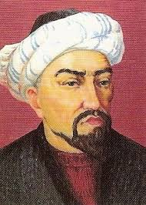
Қожа Ахмет Иассауй – мұсылмандардың
рухани ұстазы

Slide 4
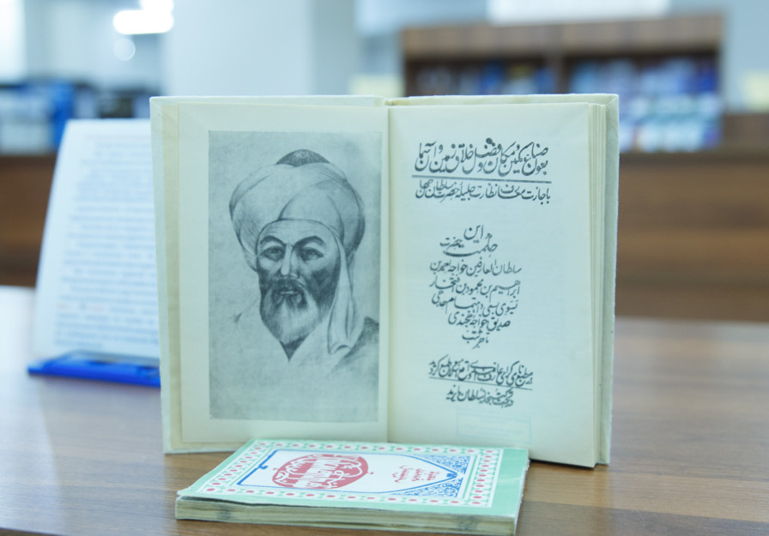
Ислам дінінің Орта Азия мен Қазақстан аумағында таралуына сүбелі үлес қосқан шоқтығы биік тұлғалардың бірі –
Қожа Ахмет Иассауй. Өйткені оның еңбектері мен даналық хикметтерінің маңызы күні бүгінге дейін төмендеген емес.
Қожа Ахмет Иссауй – қазақ халқының байырғы мәдениетінің тарихында айрықша орны бар ұлы ақын, сопылық поэзияның негізін салушы, күллі күншығыс мұсылмандарының рухани ұстазы болған ұлы ойшыл, діни қайраткер. Арыстан бабтан тәлім алған ол жасы жиырмаға келгенде сопылық ілімді үйрену үшін Иассыға барып, өмірінің соңына дейін сонда қызмет етеді.

Slide 5
Иссауй бабамыздың бүгінгі ұрпаққа жеткен көлемді шығармасы –
«Диуани Хикмет».
Төрт тармақты өлеңмен жазылған бұл шығармасында ақын өзінің бала күнінен пайғамбар жасына келгенге дейінгі өмір жолын баяндайды, тіршілікте тартқан азабын, көрген қайғысын айтады, халыққа үстемдік жүргізуші хандардың, бектердің, қазылардың жіберген кемшіліктерін, жасаған қиянаттарын сынайды, бұл фәнидің жалғандығын білдіреді.
«Диуани хикметтің» қай бетін ашсақ та, әрбір сөзінің астарынан ұлылық, парасаттылық, даналықтың ішкі иірімдері, ел жұртын адалдыққа бастаған таза ниет байқалып тұрады.

Slide 6


Slide 7

Аса ойшыл жанның біздерге қатты ескертіп тапсырып кеткен ең бір аяулы өсиеті – адал еңбек. Кімде-кім аянбай жұмыс жасап тер төксе, ол жанның бағы әйтеуір бірде болмаса, бірде жанады.

Slide 8

Қожа Ахмет Иассауй өз хикметтеріне Алла Тағаланың пенделеріне деген кеңшілігі мен олардың жасаған күнәларын кешудегі қайырымдылығы арқау етілген. Соған жету үшін негізінен төрт нәрсеге аса көңіл бөлінеді. Олар: шариғат, тарихат, хақихат, мағрифат. Ахмет Иассауй пікірінше «Шариғатсыз», «Тарихатсыз»,«Мағрифатсыз» «хақиқат» болуы мүмкін емес.

Slide 9
1
«Шариғат» – ислам дінінің заңдары мен
әдет ғұрыптарының жинағы
2
«Тарихат» – сопылықтың идеясы,
сопылық мүддесіне жеткізген жол
3
«Хақихат» – құдаймен бірігу, оған жақындау
4
«Мағрифат»— дін жолын танып, оқып білу.

Slide 10
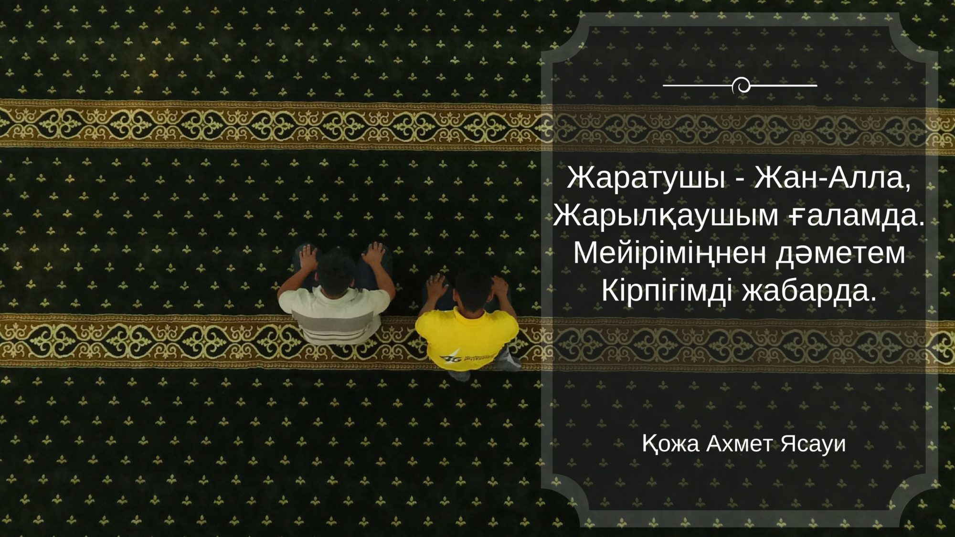
Қожа Ахмет Ясауидің айтуынша, әр іске төзімділік, шүкірлік етіп Құдайға жалбарыну, одан шапағат күту, дүние-мүлік, байлық үшін жанын жалдап, өтірік-өсекке ұрынбау тәрізді мәселелер күнәдан арылудың басты талаптары делінеді.

Slide 11
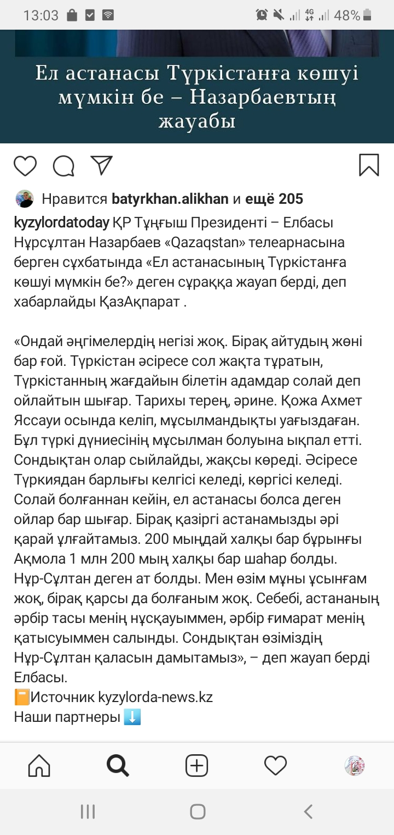

Slide 12

«Қазаққа ислам дінін дәстүрлі сенім салтымызға шақтап берген ұлы тұлғалардың бірегейі – Қожа Ахмет Яссауи. Яссауи ілімі мен Яссауи жолы ұлттық санамызда бірге өріліп келеді. Ол – тақуалық, рухани тазару, адам жаны туралы ілім, адамның ар-ожданы, жеке тұлғаның жан дүниесі, өз болмысыңа үңіліп, жамандықтан безініп, кемелдікке жеткізетін ар ілімі»
Мекемтас Мырзахметов

Slide 13
ӘДЕБИЕТТЕР:
https://baribar.kz/29723/qozha-akhmet-yasaui-musylmandardynh-rukhani-ustazy/
http://elib.kaznu.kz/book/
https://www.instagram.com/kyzylordatoday/

